Slide 1
Experiencia de usuario

Slide 2
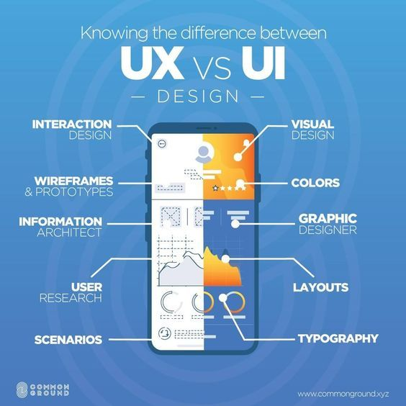
Principios del Diseño

Slide 3

Razones de Voil [2020]
1)Reducción de costes: un producto más eficiente ahorra tiempo, un producto que encaje con las necesidades del usuario no necesitará rediseños, los usuarios sabrán usarlo sin tener que pedir ayuda.
2)Minimización de riesgos: un producto diseñado con metodologías UX tiene mucha más probabilidad de tener éxito en el mercado.
3)Estrategia de producto: el producto estará mejor posicionado frente a la competencia y generará mayores beneficios.
4)Gestión de competencias: la metodología del diseño centrado en las personas hará que toda la organización esté más atenta y responda más rápido a los cambios en el mercado y en los usuarios.

Slide 4
Ingeniería de la usabilidad: disciplina profesional que pone el foco en la usabilidad de sistemas interactivos
Definición de USABILIDAD:
“Extent to which a system, product or service can be used by specified users to achieve specified goals with effectiveness, efficiency and satisfaction in a specified context of use”

Slide 5
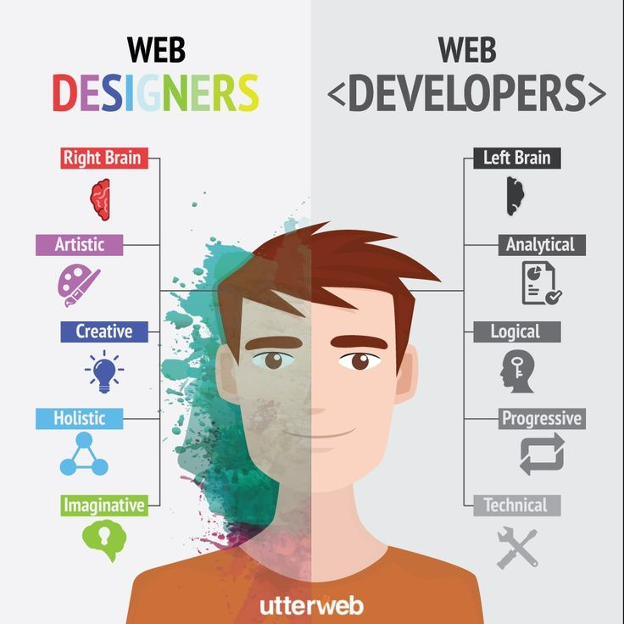
Effectiveness: accuracy and completeness with which users achieve specified goals:
– Accuracy: is the extent to which an actual outcome matches an intended outcome.
– Completeness: is the extent to which users of the system, product or service are
able to achieve all intended outcomes.
«Eficacia: exactitud e integridad con la que los usuarios logran objetivos específicos:
- Exactitud: es la medida en que un resultado real coincide con un resultado previsto.
- Exhaustividad: es la medida en que los usuarios del sistema, producto o servicio capaz de lograr todos los resultados previstos».
Efficiency: resources used in relation to the results achieved.
Eficiencia: recursos utilizados en relación con los resultados obtenidos
Satisfaction: extent to which the user’s physical, cognitive and emotional responses that result from the use of a system, product or service meet the user’s needs and expectations.
«Satisfacción: grado en que las respuestas físicas, cognitivas y emocionales del usuario que resulten del uso de un sistema, producto o servicio que satisfagan las necesidades del usuario y expectativas»

Slide 6
Benchmarking
¿Qué es?
¿Cómo?
Criterios
El benchmarking consiste en evaluar los productos que son competidores del que estamos diseñando, desde el punto de vista del usuario final. El objetivo es conocer sus puntos fuertes y características, y descubrir las tendencias de diseño que existen en el contexto al que nos dirigimos.
1. Seleccionar los productos que analizar.
2.- Definir los criterios de análisis.
3.- Analizar cada producto, teniendo en cuenta los criterios definidos.
4.- Resumir las principales conclusiones e insights en un listado ejecutivo aplicable al diseño..
Los criterios pueden ser generales o específicos.
Por ejemplo, el análisis de los contenidos, el diseño o la navegación de un sitio web serían criterios generales. Cómo se ha resuelto la búsqueda, el menú principal, o el proceso de pago serían específicos.

Slide 7
PÚBLICO OBETIVO
• ¿Para quién? Número de personas/Edad/Género/Clase Social/Ideología
• ¿Dónde? Oficina/Aula/Calle/Escenario/Gimnasio/Cartel
• ¿Qué medios tengo? Digital / Papel
• ¿Hora? Día/Noche
• ¿Canal? Oral/Escrito
• ¿Objetivo? Animar/Concienciar/Consolar/Enseñar/Adoctrinar

Slide 8
Ejercicio
1.- Echar un vistazo a las siguientes webs
https://www.freixenet.es/es/enoturismo/bodegas-freixenet
https://www.avinturat.com/es/index.html
https://vinselcep.com/es/enoturismo-sant-sadurni-barcelona/
https://www.solardesamaniego.com/
2.- Realizar una lista de criterios y realizar un cuadro-resumen de benchmarking
3.- Cumplimentar “CUMPLE, CUMPLE PARCIALMENTE, NO CUMPLE” la lista de criterios elegida y el por qué

Slide 9
¡Gracias!

